Slide 1
Прогнозирование динамики параметров распространения новых вирусов на основе методов машинного обучения
Выполнил: студент гр.5040103/10301 Курлевский А.А.
Научный руководитель: доцент ВШТМиМФ, к.ф.-м.н. Ле-Захаров А.А.
Консультант: ассистент ВШТМиМФ Перец Д.С.

Slide 2
Цель
Спрогнозировать динамику параметров распространения COVID-19, используя методы машинного обучения
Задачи
Провести анализ существующих методов прогнозирования временных рядов.
Предложить алгоритм машинного обучения для нахождения зависимости между значениями параметров распространения и характеристики динамического баланса(ХДБ).
На основе сделанного прогноза оценить количество болеющих людей, используя принцип динамического баланса.

Slide 3
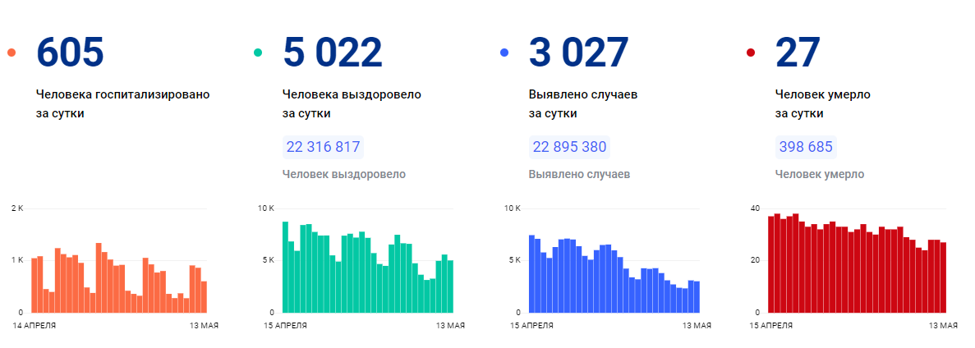
Актуальность исследования
Статистика заболеваемости по России на момент 13.05.2023
Методы прогнозирования позволяют оценить нагрузку на систему здравоохранения и помогают принять решение для профилактических мер.
Notes:
Актуальность исследования подтверждается статистическими данными по заболеваемости. Многочисленные исследования подтверждают, что введение профилактических мер позволяет снизить заболеваемость.

Slide 4
Структура исследования
Использованные технологии

Slide 5
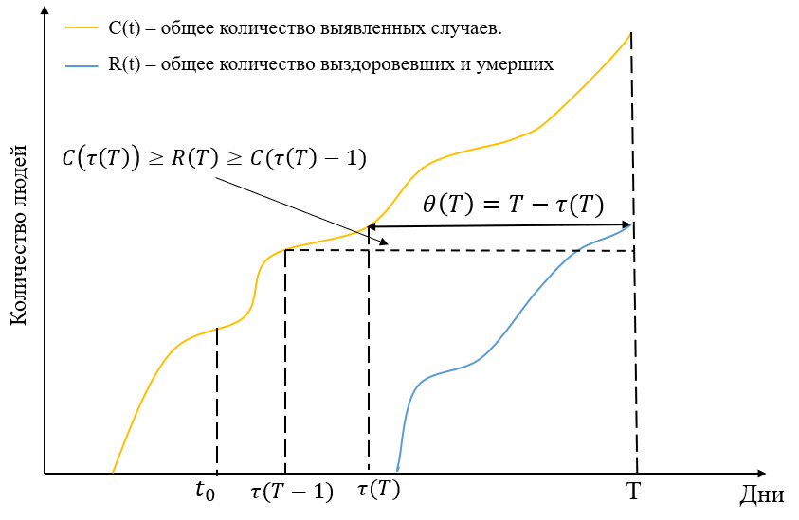
Характеристика динамического баланса (ХДБ)
Задача:
$$\left\{\begin{aligned}\min_{t_{0}≤t≤T}{t} \\ C\left(t\right)≥R(t)\end{aligned}\right.$$
$τ\left(T\right)$ - решение задачи.
Теорема (принцип динамического баланса). Пусть заданы значения $t_{0}≥0$ и $T>t_{0}$, такие, что $R\left(T\right)>C\left(t_{0}\right)>1$. Тогда: $C\left(τ\left(T\right)\right)≥R\left(T\right)≥C(τ\left(T\right)−1)$
$θ\left(T\right)=T−τ(T)$- характеристика динамического баланса
Следствие: В условиях теоремы функция R(T) представима в виде
$$R\left(T\right)=λ_{T}C\left(τ\left(T\right)−1\right)+\left(1−λ_{T}\right)C\left(τ\left(T\right)\right), λ∈[0,1]$$
Захаров В. В., Балыкина Ю. Е. Балансовая модель эпидемии COVID-19 на основе процентного прироста //Информатика и автоматизация. – 2021. – Т. 20. – №. 5. – С. 1034-1064.

Slide 6
Балансовая модель эпидемии COVID-19
$C(t)$ – общее количество подтвержденных случаев, I(t) – количество инфицированных людей случаев, $R(t)$ – количество выздоровевших и умерших, $r(t)$ – процентный прирост общего количества выявленных случаев
$C\left(t\right)=I\left(t\right)+R(t)$ для любого момента времени
Балансовая модель CIR: $\left\{\begin{aligned}C\left(t\right)=\left(1+\frac{r\left(t\right)}{100}\right)C\left(t−1\right) \\ I\left(t\right)=C(t)−R\left(t\right) \\ R\left(t\right)=λ_{t}(C\left(τ\left(t\right)−1\right)+\left(1−λ_{t}\right)C(τ\left(t\right)) \end{aligned}\right.$
Захаров В. В., Балыкина Ю. Е. Балансовая модель эпидемии COVID-19 на основе процентного прироста //Информатика и автоматизация. – 2021. – Т. 20. – №. 5. – С. 1034-1064.

Slide 7
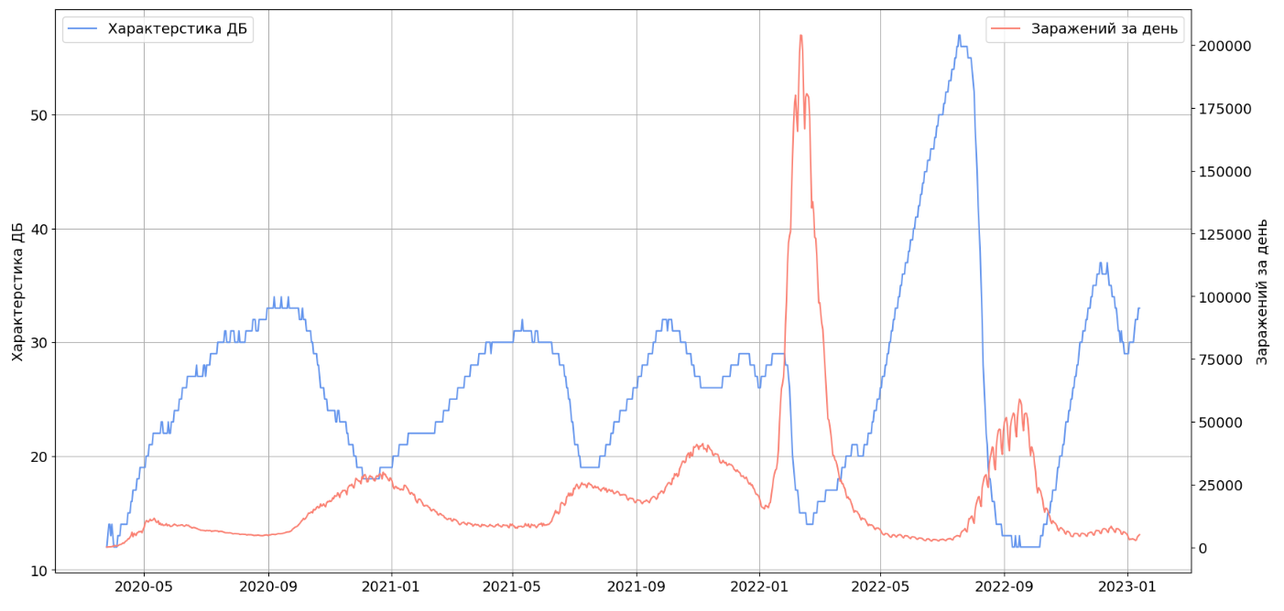
Динамика ХДБ

Slide 8
Основные методы прогнозирования временных рядов
Статистические модели
ARIMA, SARIMA
Экспоненциальное сглаживание
Регрессия
И другие
Модели с использованием методов машинного обучения
Рекуррентные нейронные сети: LSTM, GRU
Деревья решений
Метод опорных векторов
И другие

Slide 9
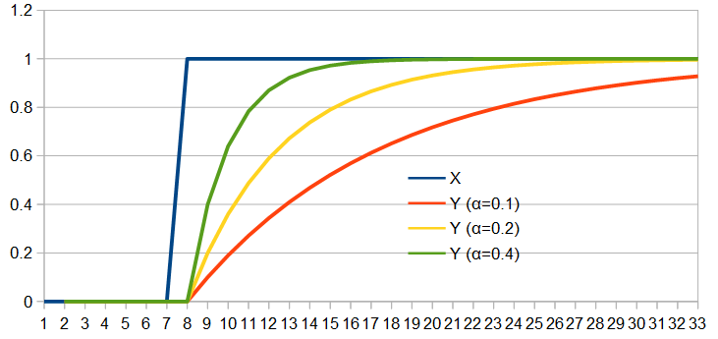
Статистические модели
1. Линейная регрессия с несколькими предикторами:
$$x_{t}=α_{1}x_{t}^{1}+α_{2}x_{t}^{2}+α_{3}x_{t}^{3}$$
2. Полиномиальная регрессия:
$$x_{t}=α_{1}t+α_{2}t^{2}+…+α_{n}t^{n}$$
3. Метод тройного экспоненциального сглаживания:
$$L_{t}=α\frac{x_{t}}{S_{t−s}}+\left(1−α\right)\left(L_{t−1}+T_{t−1}\right), T_{t}=β\left(L_{t}−L_{t−1}\right)+\left(1−β\right)T_{t−1}$$
$$S_{t}=γ\frac{x_{t}}{L_{t}}+\left(1−γ\right)S_{t−s}, x_{t+h}=\left(L_{t}+hT_{t}\right)S_{t−s+h}$$
$α, β, γ$-параметры сглаживания; $s$-количество наблюдений, составляющих сезонную вариацию; $x_{t+h}$-предсказание для периода $t+h$
Иллюстрация работы простого сглаживания

Slide 10
4. Авторегрессионная модель ARIMA(p,q,d):
$$∆^{d}x_{t}=c+\sum_{i=1}^{p}{α_{i}}∆^{d}x_{t−i}+\sum_{j=1}^{q}{b_{j}ε_{t−j}+ε_{t}}$$
Где $p$-количество наблюдений в авторегрессионной части; $d$-порядок разности, которую нужно применить, чтобы привести ряд к стационарному виду; $q$-количество прошлых ошибок прогноза; $ε_{t}$-белый шум; $∆$-оператор разности; $α_{i}$, $b_{j}$ и $c$параметры модели.
5. Сезонная модификация авторегрессионной модели – $SARIMA{\left(p,d,q\right)}_{P,D,Q,S}$
$$∆^{D}X_{t}=c+\sum_{i=1}^{P}{A_{is}}∆^{D}X_{t−is}+\sum_{j=1}^{Q}{B_{js}ε_{t−js}+ε_{t}}$$
Параметры аналогичны, добавляется порядок сезонности $s$. Результат является сумма сезонной части и несезонной

Slide 11
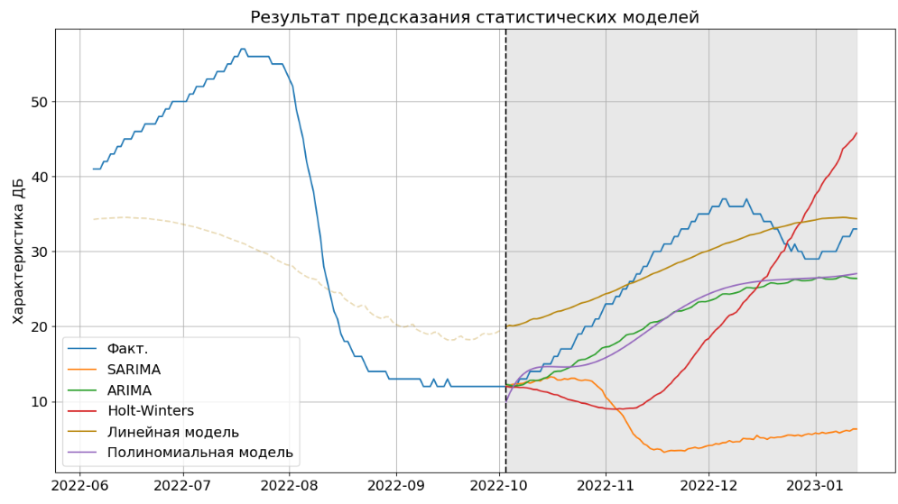
Результат предсказания статистических моделей
Модель | $$MAPE, \%$$ | $$R^{2}$$
Линейная | 18.03 | 0.67
Полиномиальная | 21.15 | 0.13
ARIMA | 21.27 | 0.11
Holter-Winters | 38.35 | -1.55
SARIMA | 64.76 | -7.64

Slide 12
Подготовка данных для обучения нейронных сетей
Этапы подготовки данных:
1. Разобьем ряд на тренировочную, валидационную и тестовую часть в пропорции 85%, 10%, 5% соответственно
2. Характер исследуемой величины имеет ступенчатый вид. Сгладим ряд, используя скользящее среднее с окном в 7 дней.
3. Необходимо, чтобы значения лежали в одном диапазоне. Для этого нормализуем их:
$$x_{i}^{scaled}=\frac{x_{i}−min(X)}{\max\left(X\right)−min(X)}$$

Slide 13
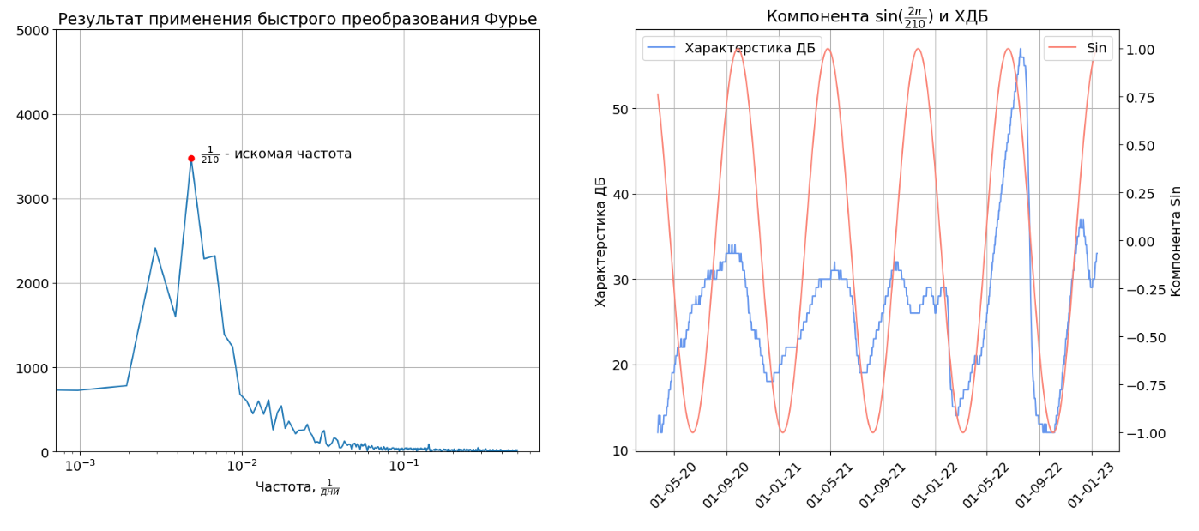
4. Полезно знать информацию о частоте исследуемой динамики. Предположим, что сезон равен 210 дней. Результат быстрого преобразования Фурье подтверждает сделанное предположение. Поэтому, кроме имеющейся информации, на вход будем подавать компоненты $sin⁡(\frac{2π}{210}t)$ и $cos⁡(\frac{2π}{210}t)$

Slide 14
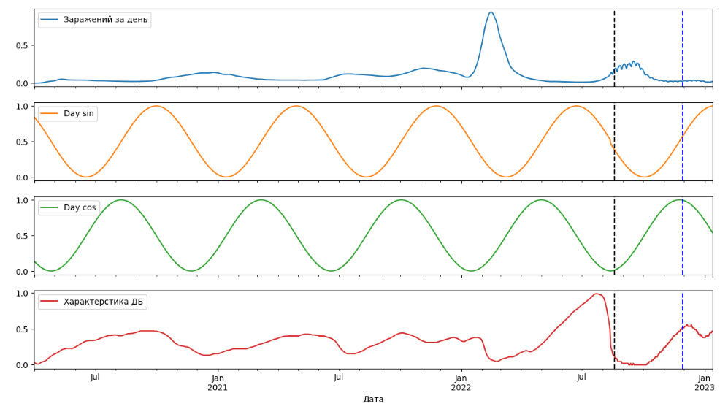
Данные для обучения

Slide 15
Подготовка данных для обучения нейронных сетей
На вход модели подается набор окон. Окно характеризуется 2-мя параметрами: количество наблюдений, на основе которых строится прогноз (ширина окна), горизонт предсказания. Окна случайным образом перемешиваются (структура ряда внутри окна сохраняется) и разбиваются на группы. Итого модель на вход получает 3-х мерную структуру данных: (количество групп, ширина окна, количество характеристик)

Slide 16
Метрики качества предсказания
$MAPE=\frac{1}{n}\sum_{i=1}^{n}{\frac{|y_{i}−\hat{y_{i}}|}{y_{i}}}$ - средняя абсолютная ошибка в процентах (количественная мера)
$R^{2}=1−\frac{\sum_{i=1}^{n}{{\left(y_{i}−\hat{y_{i}}\right)}^{2}}}{\sum_{i=1}^{n}{{\left(y_{i}−\overline{y}\right)}^{2}}}$ - коэффициент детерминации (показывает на сколько хорошо предсказан тренд)
$y_{i}$ - фактическое значение, $\hat{y_{i}}$ - предсказанное значение, $\overline{y}$ - среднее значение

Slide 17
Рекуррентная нейронная сеть
Развернутая схема рекуррентной сети. A – блок нейронной сети, $x_{i}$ - входные значения, $h_{i}$ - выходные значения.
В простейшем случае выход нейронной сети следующим образом:
$$h_{i}=tanh⁡(W⋅\left[h_{i−1},x_{i}\right]+b)$$
Достоинства:
Способны запоминать историю данных.
Адаптируются под множество задач
Недостатки:
При обучении происходит затухание градиентов ошибок. Из-за этого параметры сети изменяются на слишком малые значения и модель плохо обучается
Из-за большого количества параметров невозможно объяснить поведение модели

Slide 18
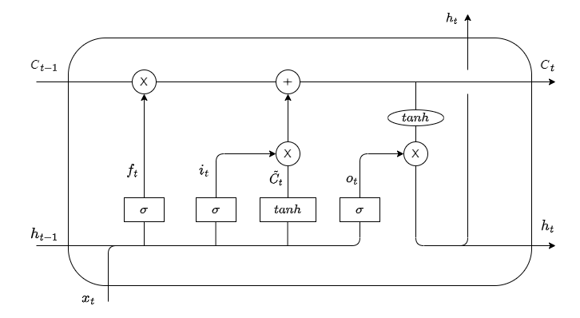
Сеть LSTM
Порядок выполнения вычислений:
1. Определяем какое количество информации можно убрать
$$f_{t}=σ(W_{f}⋅\left[h_{t−1}, x_{t}\right]+b_{f})$$
2. Определяем какая часть новой информации будет содержаться в состоянии ячейки
$$i_{t}=σ\left(W_{i}⋅\left[h_{t−1}, x_{t}\right]+b_{i}\right)$$
$$\tilde{C_{t}}=tanh⁡(W_{C}⋅\left[h_{t−1},x_{t}\right]+b_{C})$$
3. Пересчитываем новое состояние ячейки:
$$C_{t}=f_{t}∗C_{t−1}+i_{t}∗\tilde{C_{t}}$$
4. Вычисляем скрытое состояние ячейки, которое будем получать на выходе:
$$o_{t}=σ\left(W_{o}\left[h_{t−1},x_{t}\right]+b_{o}\right)$$
$$h_{t}=o_{t}∗tanh⁡(C_{t})$$

Slide 19
Виды LSTM сетей
1. Stacked. Это сети состоящие из нескольких LSTM слоев. В работе показан результат для однослойных и двуслойных моделей. Для большего количества слоев не удалось добиться качественного результата.
2. Bi-LSTM. Двунаправленные LSTM сети. Информация при обучении идет как слева направо, так и справа налево.
3. Encoder-Decoder. Модели состоят из двух блоков. В блоке Encoder информация кодируется, при этом извлекаются важные признаки. В блоке Decoder информация расшифровывается. В работе рассмотрена модель CNN-LSTM и DA RNN. Про последнюю модель более подробно дальше
4. Auto-LSTM. Авторегрессионная LSTM модель. Для предсказания горизонта прогнозирования модель использует уже предсказанные значения в качестве входных данных.

Slide 20
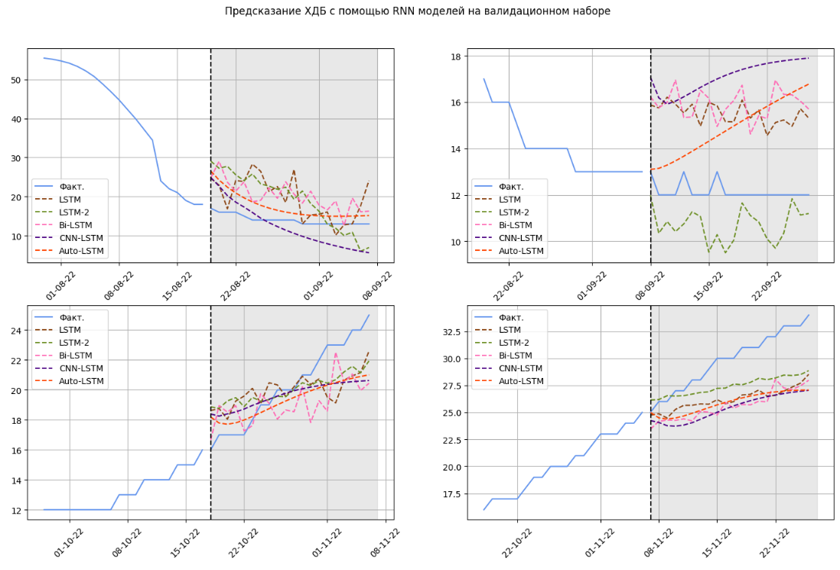
Результат предсказания на валидационном наборе

Slide 21
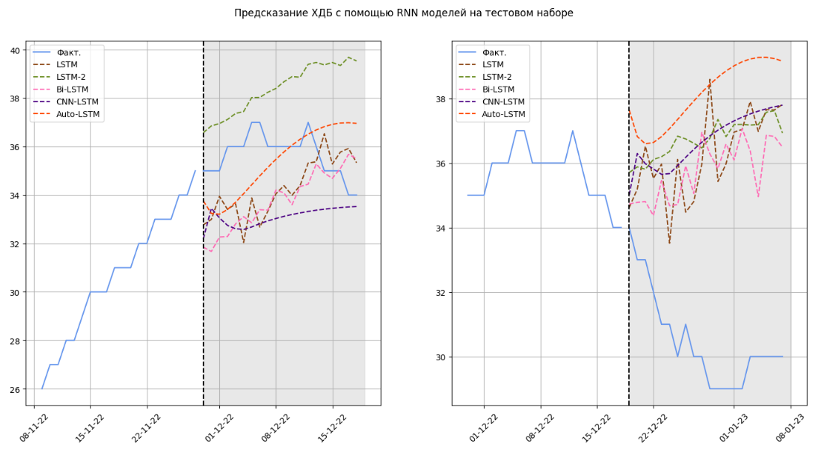
Результат предсказания на тестовом наборе

Slide 22
Метрики качества прогноза
На валидационном наборе
На тестовом наборе
Модель | MAPE, % | $$R^{2}$$
LSTM-2 | 13.89 | -2.07
Auto-LSTM | 15.79 | -2.39
Bi-LSTM | 17.46 | -1.87
LSTM | 18.25 | -2.93
CNN-LSTM | 23.04 | -2.58
Модель | MAPE, % | $$R^{2}$$
Bi-LSTM | 12.03 | -5.20
CNN-LSTM | 12.63 | -5.39
LSTM | 12.91 | -4.92
LSTM-2 | 17.36 | -12.08
Auto-LSTM | 20.55 | -12.53

Slide 23
Dual-Stage Attention-Based RNN модель
Qin Y. et al. A dual-stage attention-based recurrent neural network for time series prediction //arXiv preprint arXiv:1704.02971. – 2017.

Slide 24
Входной механизм внимания
Рассмотрим работу механизма на примере $x^{k}$окна. На вход механизм получает скрытое состояние ячейки $h_{t−1}∈ℝ^{m}$ и состояние ячейки $s_{t−1}∈ℝ^{m}$ с предыдущего шага:
$$e_{t}^{k}=v_{e}^{⊤}tanh⁡(W_{e}\left[h_{t−1};s_{t−1}\right]+U_{e}x^{k})$$
Где $v_{e}∈ℝ^{T}$, $W_{e}∈ℝ^{T×2m}, U_{e}∈ℝ^{T×T}$ – параметры для обучения, m – количество ячеек в кодировщике
Затем вычисляются весовые коэффициенты:
$$α_{t}^{k}=\frac{exp⁡(e_{t}^{k})}{\sum_{i=1}^{n}{exp⁡(e_{t}^{i}})}$$
Получаем вектор взвешенных наблюдений:
$$\tilde{x_{t}}={\left(α_{t}^{1}x_{t}^{1}, α_{t}^{2}x_{t}^{2}, …, α_{t}^{n}x_{t}^{n}\right)}^{⊤}$$

Slide 25
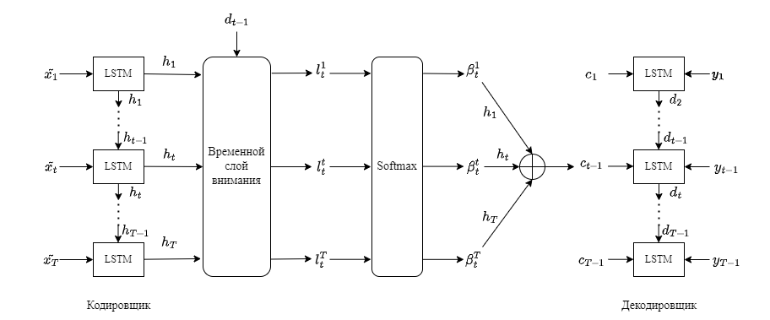
Временной механизм внимания
Логика такая же как и во входном механизме. Разница заключается в следующем: после того, как получены весовые коэффициенты $β_{t}^{i}$, вычисляется взвешенная сумма скрытых состояний кодировщика $c_{t}=\sum_{i=1}^{T}{β_{t}^{i}}h_{i}$ и вместе с целевым значением отправляется в полносвязный слой: ${\tilde{y}}_{t−1}={\tilde{w}}^{⊤}\left[y_{t−1};c_{t−1}\right]+\tilde{b}$
${\tilde{y}}_{t−1}$ используется для обновления скрытого состояния декодировщика.

Slide 26
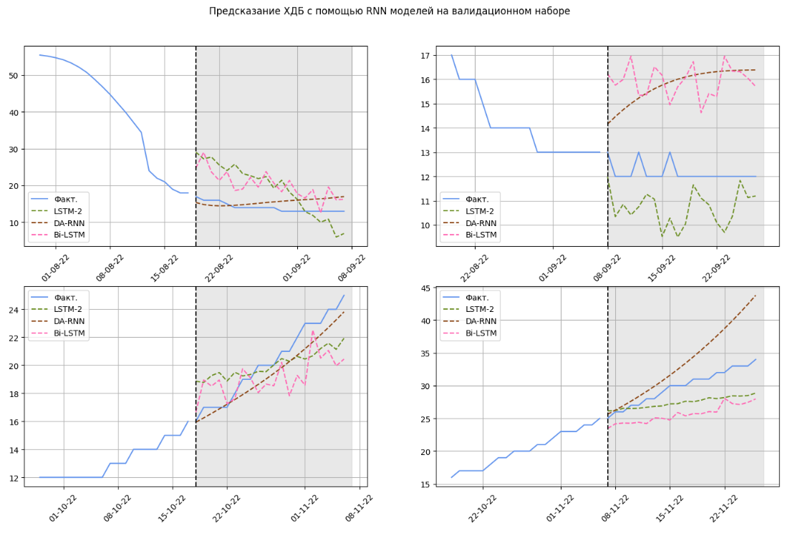
Предсказание DA RNN на валидационном наборе

Slide 27
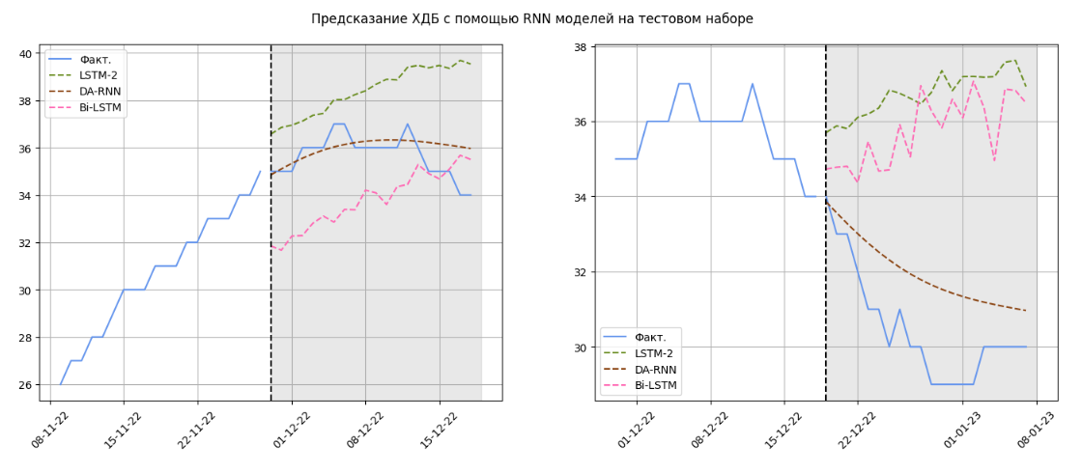
Предсказание DA RNN на тестовом наборе

Slide 28
Метрики качества прогноза
На валидационном наборе
На тестовом наборе
Модель | MAPE, % | $$R^{2}$$
LSTM-2 | 13.89 | -2.07
DA-RNN | 14.66 | -1.95
Auto-LSTM | 15.79 | -2.39
Bi-LSTM | 17.46 | -1.87
LSTM | 18.25 | -2.93
CNN-LSTM | 23.04 | -2.58
Модель | MAPE, % | $$R^{2}$$
DA-RNN | 6.23 | -0.77
Bi-LSTM | 12.03 | -5.20
CNN-LSTM | 12.63 | -5.39
LSTM | 12.91 | -4.92
LSTM-2 | 17.36 | -12.08
Auto-LSTM | 20.55 | -12.53

Slide 29
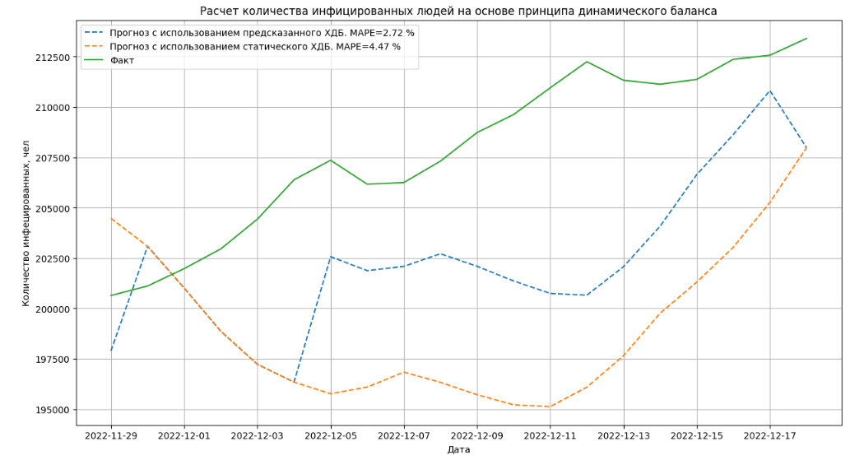
Оценка количества инфицированных людей, основанная на модели CIR

Slide 30
Заключение
Цели | Результат
Провести анализ существующих методов прогнозирования временных рядов. | Из классических моделей лучшей оказалась линейная модель (MAPE=18.03%). Используя рекуррентную нейронную сеть Bi-LSTM, удалось уменьшить ошибку (MAPE=12.03%)
Предложить алгоритм машинного обучения для нахождения зависимости между значениями параметров распространения и характеристики динамического баланса(ХДБ). | Реализованная модель DA-RNN снизила ошибку предсказания в 2 раза (MAPE=6.23%)
На основе сделанного прогноза оценить количество болеющих людей, используя принцип динамического баланса | Построенный прогноз ХДБ позволил уменьшить ошибку на 2% при оценке количества инфицированных людей в модели CIR (MAPE=2.72% с использованием предсказанного значения, MAPE=4.47% при использовании константного значения)

